Slide 1
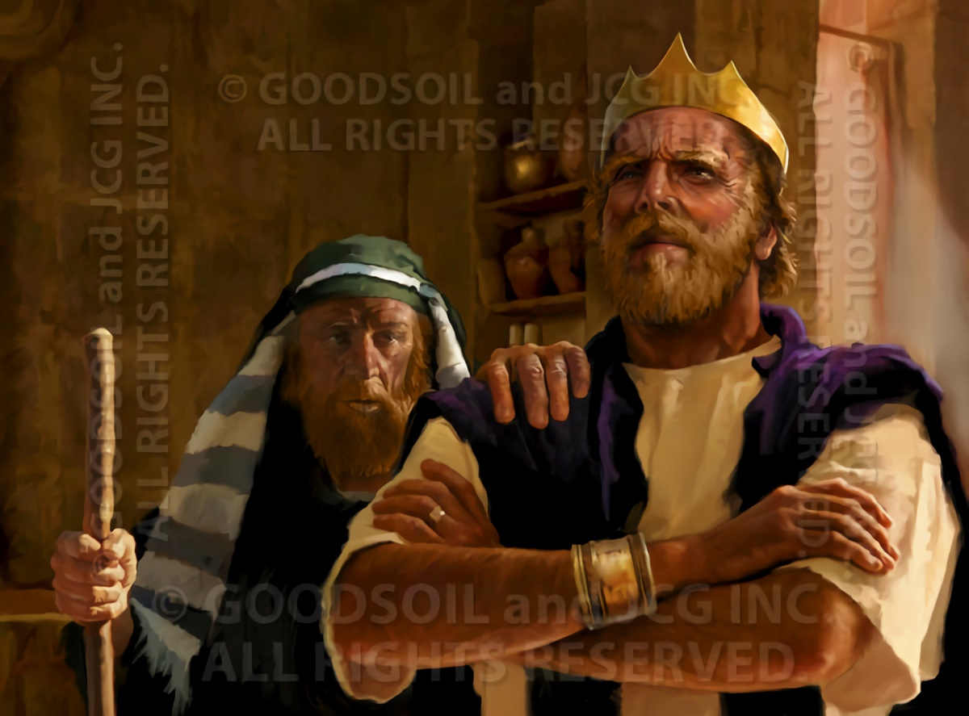
Lição 3 para 16 de janeiro de 2021
QUANDO NOSSO MUNDO DESMORONA

Slide 2

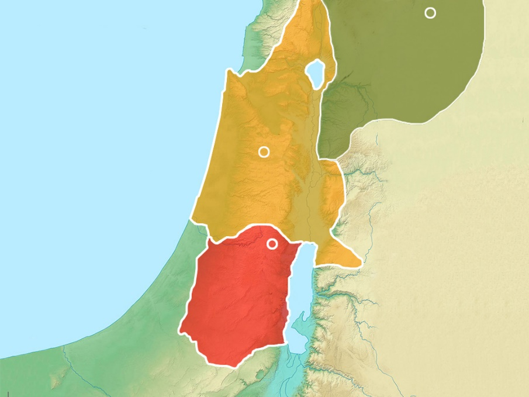
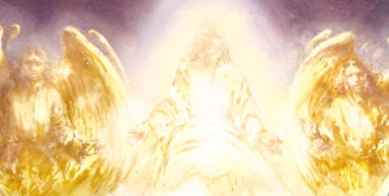
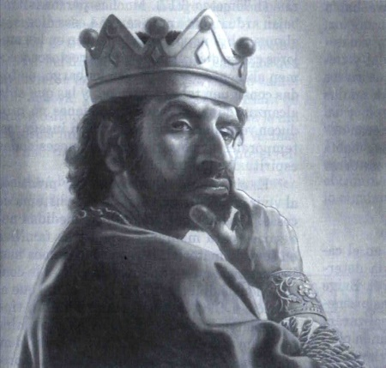


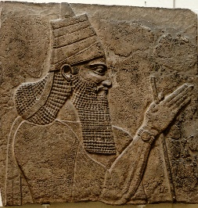



Imagine a situação. Você é um reino fraco. Dois reinos fazem uma coalizão para declarar guerra contra você. Cada um deles, separadamente, é mais forte que você. O que é que fazer?
O mundo do Rei Acaz estava desmoronando. Ele precisava de um aliado poderoso para tirá-lo desta situação perigosa. Em quem confiar?
MAR MEDITERRÁNEO
Damasco
SIRIA
Samaria
ISRAEL
Jerusalén
JUDÁ
?
Tempos perigosos. Isaías 7:1-2.
Crer para permanecer. Isaías 7:3-9.
Pedir sinal. Isaías 7:10-13.
O sinal: uma virgem e um menino. Isaías 7:14a.
Emanuel, “Deus conosco”. Isaías 7:14b.

Slide 3

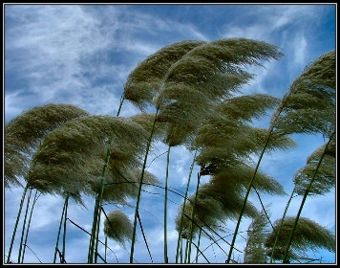
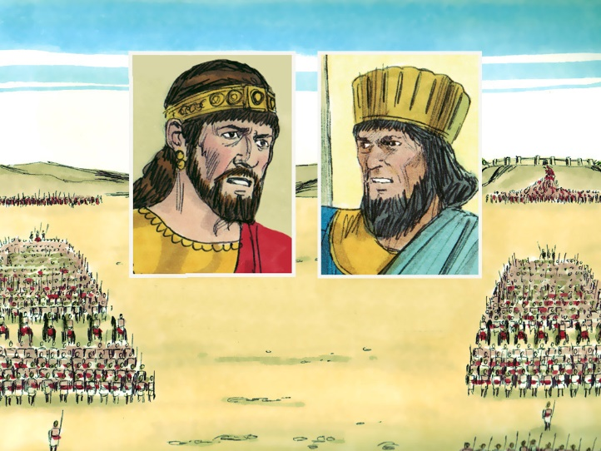
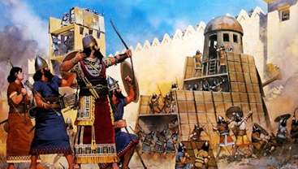
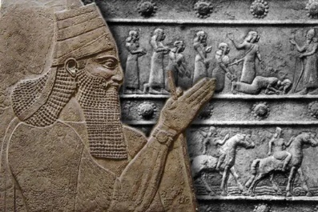
TEMPOS PERIGOSOS
“E deram aviso à casa de Davi, dizendo: A Síria fez aliança com Efraim. Então se moveu o seu coração, e o coração do seu povo, como se movem as árvores do bosque com o vento.” (Isaías 7:2)
Os tempos não eram bons para o reino de Judá. Edom e os filisteus lhe causaram dificuldades (2Cr. 28:17-18), e os reis de Israel e da Síria se aliaram para derrubar Acaz e colocar em seu lugar um rei "fantoche": o filho de Tabeel (Isaias 7:6).
A razão para esta invasão foi para fortalecer-se diante do boom militar da Assíria que, sob o reinado de Tiglat-pileser III, estava começando a ser uma grande ameaça.
REY PEKA
de Israel
REY REZÍN
de Siria
Por sua vez, o ímpio Rei Acaz procurou ajuda assíria. Embora parecesse uma boa ideia, a longo prazo ele se voltou contra ele (2R. 16:9; 2Cr. 28:20).
TIGLAT-PILESER III
rei da Assiria

Slide 4

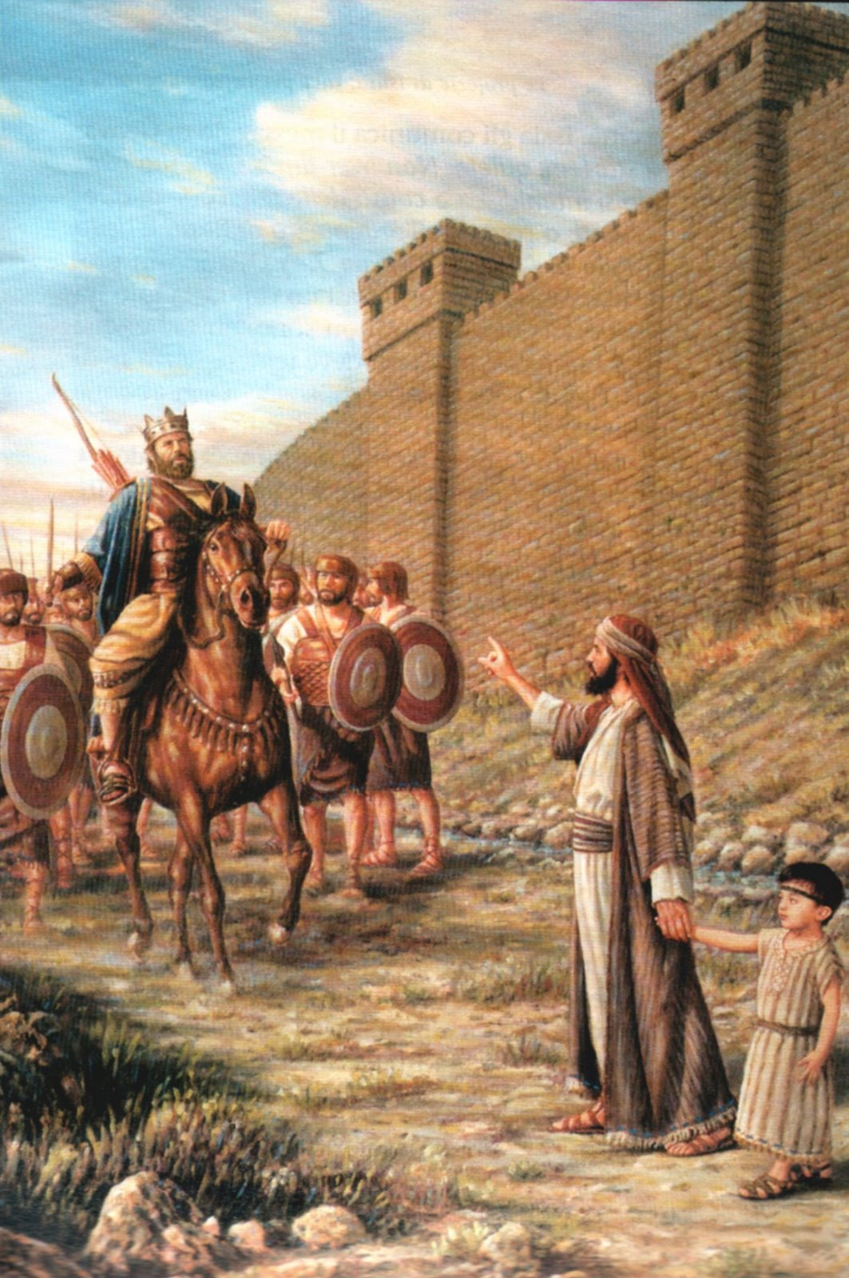
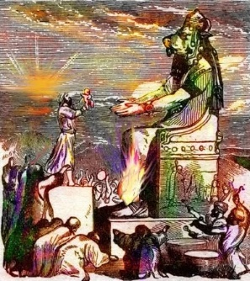
CRER PARA PERMANECER
“se não o crerdes, certamente não haveis de permanecer.” (Isaías 7:9b)
Por que Deus permitiu que Judá enfrentasse tantas dificuldades (2Cr. 28:5, 19)?
Acaz foi o primeiro rei de Judá a levar sua maldade ao extremo de sacrificar seus próprios filhos a ídolos (2R. 16:3). Deus permitiu que essas dificuldades para tentar volver o rei de sua loucura desenfreada.
Isaías pegou seu filho Sear-jasub ("Um remanescente retornará") e apareceu diante de Acaz para lhe trazer uma mensagem de esperança e implorar-lhe para confiar no poder de Deus (Isaías 7:3-4).
Para Deus, esses reis perigosos [Peka e Rezín] eram apenas fumaça. Se Acaz confiasse em Deus, seu reino permaneceria firme (Isaías 7:5-7, 9).

Slide 5

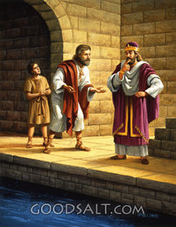
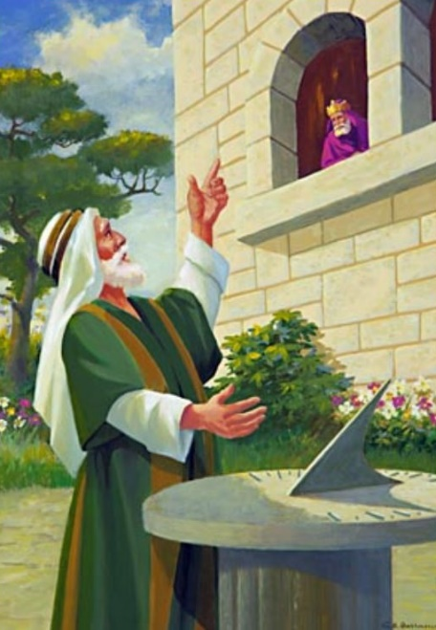
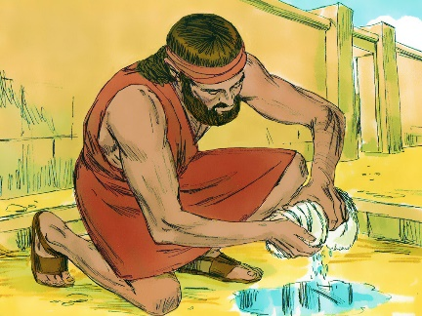
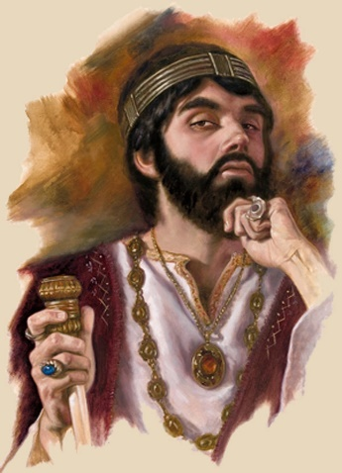
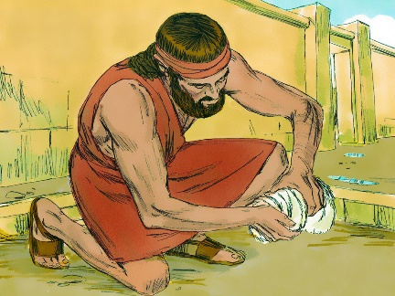
PEDIR SINAL
“—Peça ao Senhor, ao seu Deus, um sinal miraculoso, seja das maiores profundezas, seja das alturas mais elevadas". Mas Acaz disse:
"—Não pedirei; não porei o Senhor à prova“.” (Isaías 7:11-12 NVI)
Deus pôs todo o seu poder para um ser humano ímpio: "Pergunte-me o que você quer." Deus estava disposto a fazer qualquer coisa para trazer fé ao coração de Acaz, e para que ele se voltasse para Ele.
Mas Acaz não queria que Deus o ajudasse. Ele fechou completamente a porta de seu coração para não deixar a fé entrar.
Diante dessa rejeição, Isaías parou de falar a Acaz de "seu Deus", e o repreendeu por incomodar "meu Deus" (Is. 7:11, 13).
Embora o rei de Judá tenha rejeitado Deus, Deus não rejeitou seu povo.

Slide 6
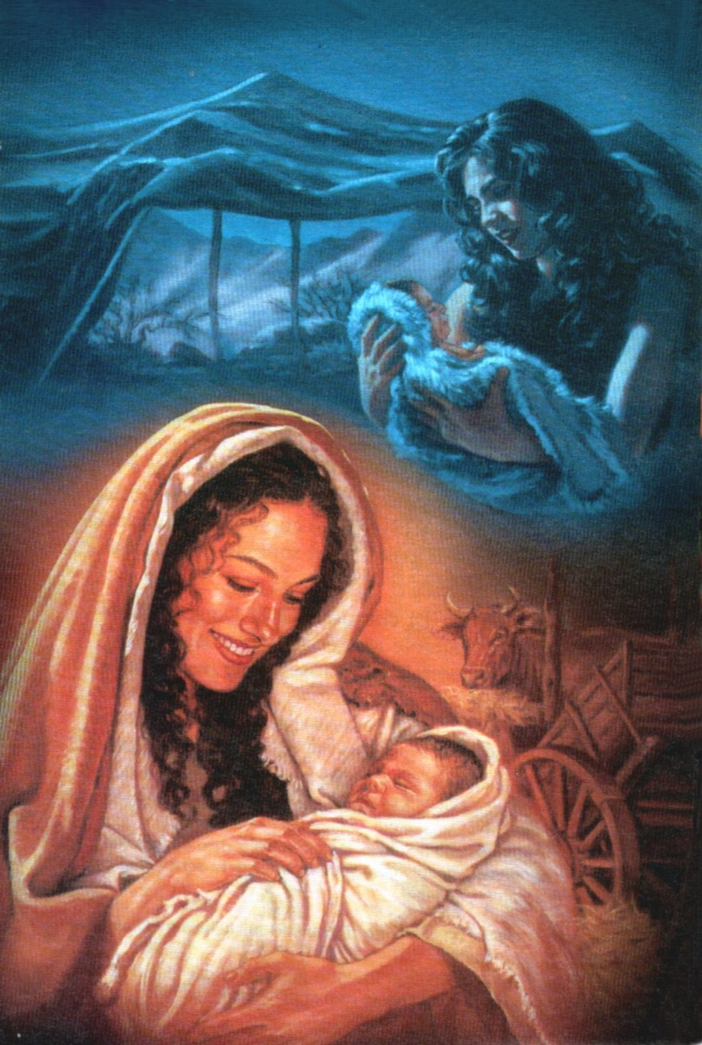
O SINAL: UMA VIRGEM E UM MENINO
“Portanto o mesmo Senhor vos dará um sinal: Eis que a virgem conceberá, e dará à luz um filho…” (Isaías 7:14a)
Deus decide escolher o próprio sinal: em dois anos (antes que uma criança seja concebida, nascida e capaz de distinguir o bem do mal), os dois reis inimigos deixarão de existir (Isaías 7:14-16).
Uma vez que a palavra "virgem" usada aqui não implica virgindade sexual, mas juventude, realização imediata e futura é clara:
A mãe:
Imediato: A esposa de Isaías (Is. 8:3-4)
Futuro: Maria (Mt. 1:20-23)
O filho:
Imediato: Maher-salal-hasbaz (Is. 8:1, 18)
Futuro: Jesus (Lc. 1:31)

Slide 7

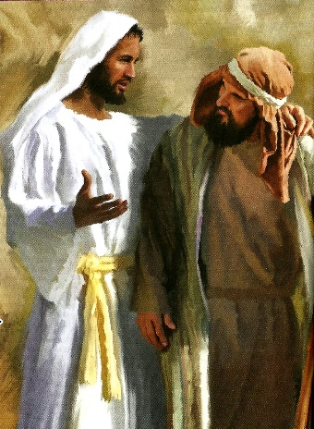
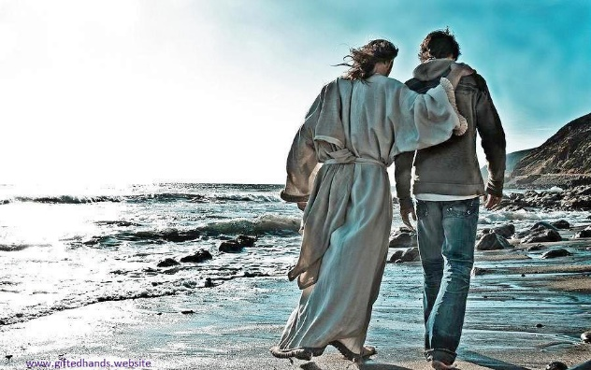
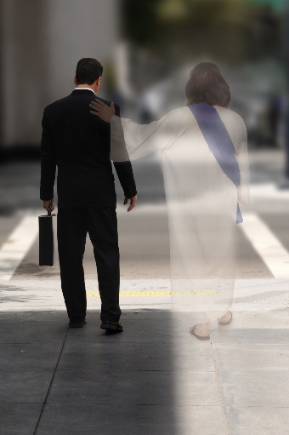
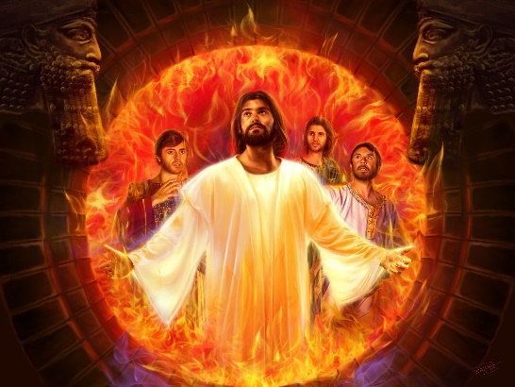
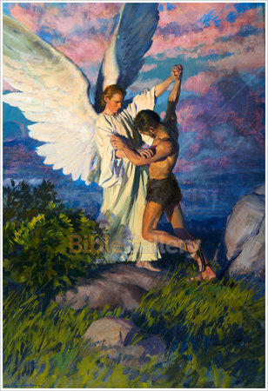
EMANUEL, “DEUS CONOSCO”
“… e chamará o seu nome Emanuel.” (Isaías 7:14)
"O nome Emanuel era um nome distinto dado por Deus como um sinal, para testemunhar o propósito divino em relação a Judá naquela época [...] O sinal de "Emanuel" testemunharia a presença de Deus no meio de seu povo para orientar, proteger e abençoar" (CBA, sobre Isaías 7:14).
Além de sua realização imediata ou futura, esta é uma profecia universal: Deus está conosco, mesmo que tenhamos que passar por situações difíceis.
Ele está hoje tão disposto a nos acompanhar como quando acompanhou Jacó em sua angústia (Gen. 32:24-30), ou quando ele caminhou através do fogo com os três jovens hebreus (Daniel 3:23-27).

Slide 8

«“Emanuel, Deus conosco.” Mateus 1:23 . Isto significa tudo para nós. Que amplo fundamento para a nossa fé! Que esperança repleta de imortalidade isto põe diante do crente! Deus conosco em Cristo Jesus, para nos acompanhar a cada passo da jornada para o Céu!»
E.G.W. (A maravilhosa graça de Deus, 12 de julho)

